Slide 1
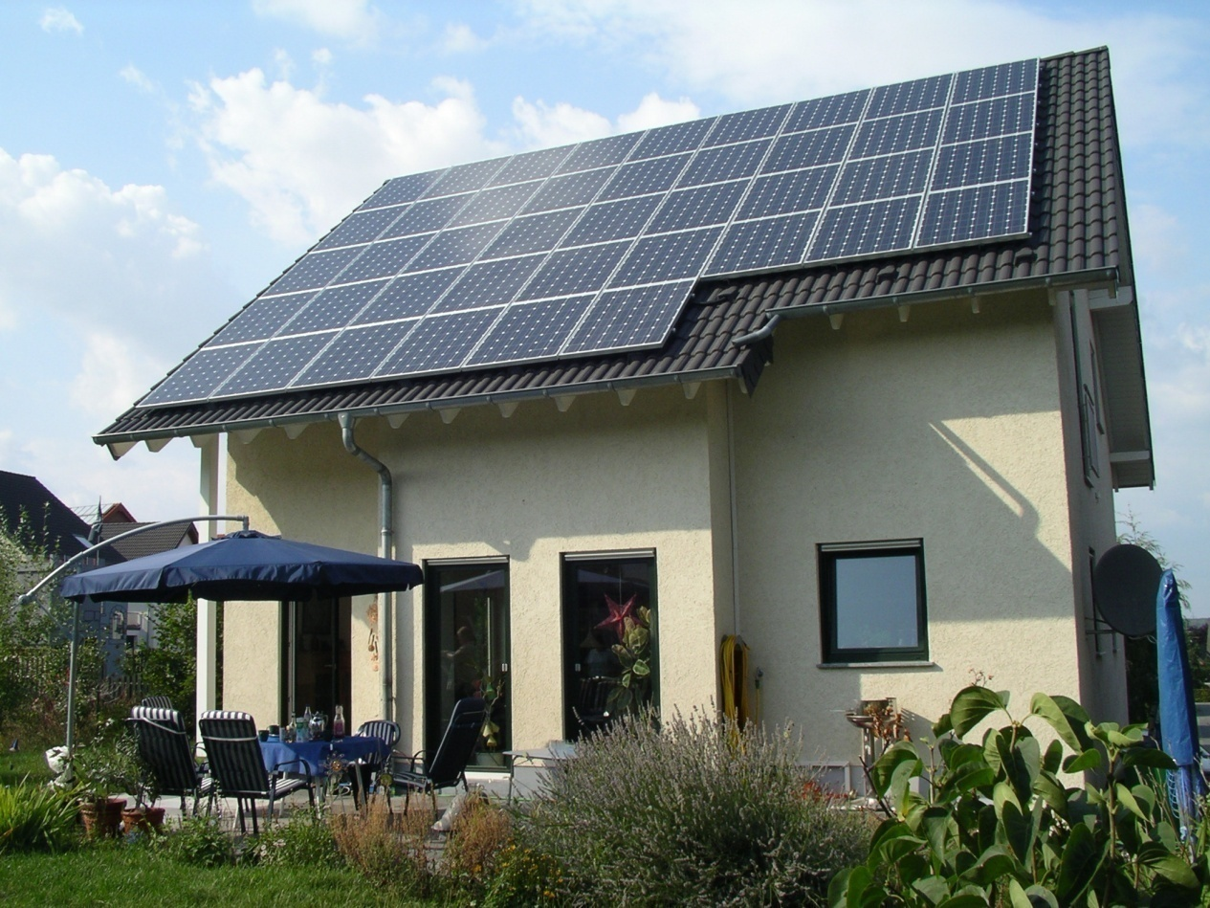


Prima Klima - Strom von der Sonne
Ulrich Böke, März 2025

Slide 2

LUNA im Internet
Solarstrom Messwerte aus Langerwehe
Aktuelles
www.vorort.bund.net/luna

Slide 3
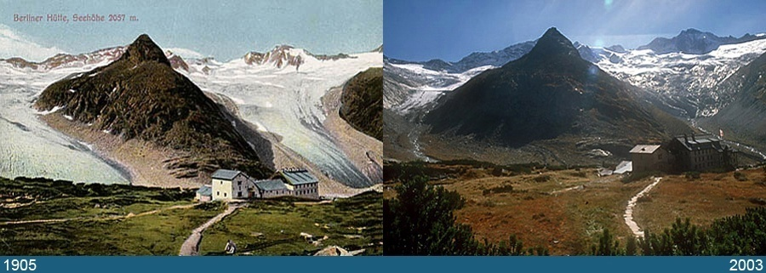
Klima-Krise
Hornkees, Zillertal
1905
2003
Gesellschaft für Ökologische Forschung e.V.
Quelle: www.gletscherarchiv.de

Slide 4
Klima-Krise
Gemessene Jahresmittelwerte der Lufttemperatur in Deutschland
Temperaturen in °C
UN Ziele
Paris 2015
8,2 +2,0°C
8,2 +1,5°C
8,2 °C
Mittlere Temperatur 1961-1990
Daten: Deutscher Wetterdienst, Klimastatusberichte

Slide 5
Papst Franziskus
Enzyklika LAUDATO SI‘, Mai 2015
Über die Sorge für das gemeinsame Haus
Fünftes Kapitel
Einige Leitlinien für Orientierung und Handlung
…
„165. Wir wissen, dass die Technologie, die auf der sehr umweltschädlichen Verbrennung von fossilem Kraftstoff - vor allem von Kohle, aber auch Erdöl und, in geringerem Maße, Gas – beruht, fortschreitend und unverzüglich ersetzt werden muss.“
Sekretariat der Deutschen Bischofskonferenz, Bonn
www.dbk.de

Slide 6
Energiewende für den Klimaschutz
Solarenergie, Windenergie und Energiespeicher werden die Säulen unserer zukünftigen Energieversorgung (V. Quaschning: Folie 60).
Solarstrom und Strom aus Windkraft ergänzen sich, weil sie Energie aus unterschiedliche Wettersituationen nutzen.
Solarstrom in Deutschland ist preiswert: 4…14 ct/kWh
Energiebilanz einer Solarstromanlage: Faktor 15 in Deutschland
CO₂/kWh Emissionen sind Faktor 18 geringer als für Kohlekraftwerke.
Unsere Kinder werden mehr Strom verbrauchen und auf Strom aus Kohle- und Atomkraftwerken verzichten müssen.
Daher sollte jedes Gebäudedach eine Solarstromanlage haben
und mit einem Batteriespeicher kombiniert werden.

Slide 7
Energiewende für den Klimaschutz
Jedes Gebäudedach sollte eine Solarstromanlage haben und mit einem Batteriespeicher kombiniert werden.
Bestimmte Gebäude in NRW müssen ab 2025 mit Solarstromanlagen ausgerüstet werden.
Wohngebäude und Nichtwohngebäude mit Bauantrag am 1. 1. 2025
Gebäude im Eigentum von Kommunen, bei denen die vollständige Erneuerung der Dachhaut nach dem 1. Juli 2024 begonnen wird.
Quelle: Solaranlagen-Verordnung Nordrhein-Westfalen – SAN-VO NRW
https://recht.nrw.de/lmi/owa/br_bes_text?anw_nr=2&bes_id=53392&aufgehoben=N

Slide 8
Ablauf
Motivation
Beispiele
Technik
Pause
Kosten-Nutzen
Kauf einer Solarstromanlage
Zusammenfassung

Slide 9

Beispiele
Familie
Jung
Langerwehe
7,8 kWp
Stromerträge im Internet seit 2007
www.bund.net/luna

Slide 10
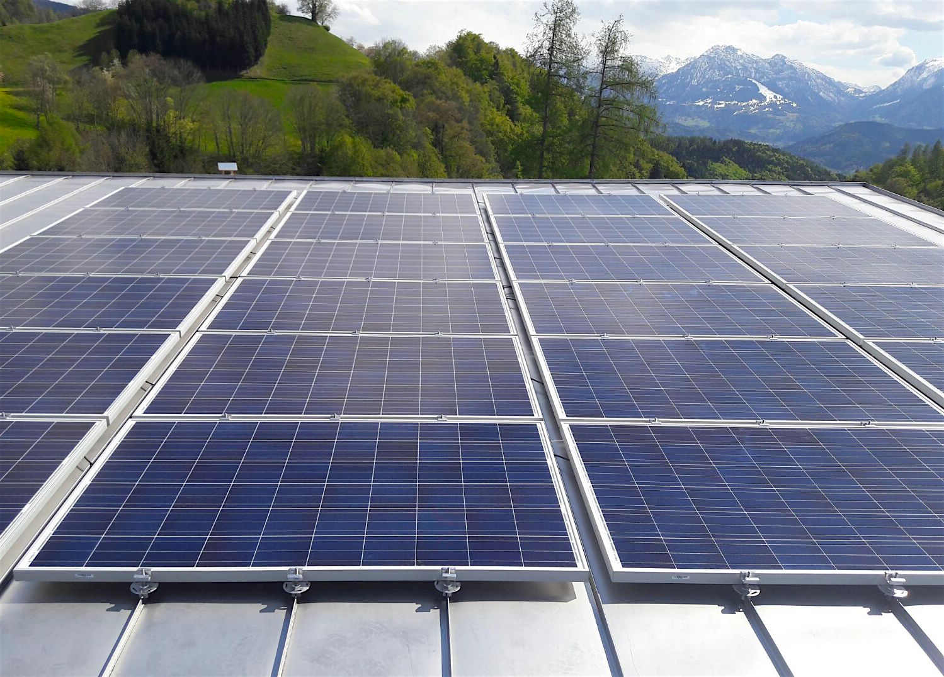
Beispiele
Montage auf
Metallfalz
Dach
Achtung
Dies erfordert eine Mindestanzahl von Montagewinkeln (Haften) zwischen dem Metallfalzdach und der Dachunter-konstruktion.
Photo: RoofTech GmbH
https://www.rooftech.de/index.php/beispiele-fuer-photovoltaik-montage-mit-s-5/

Slide 11
Beispiele
Marché International, Moevenpick Gruppe
Kemptthal
Schweiz
45 kWp
Photo: SunTechnics Fabrisolar AG
https://www.kaempfen.com/projekte/aktuell/791-erweiterung-marche-kemptthal

Slide 12
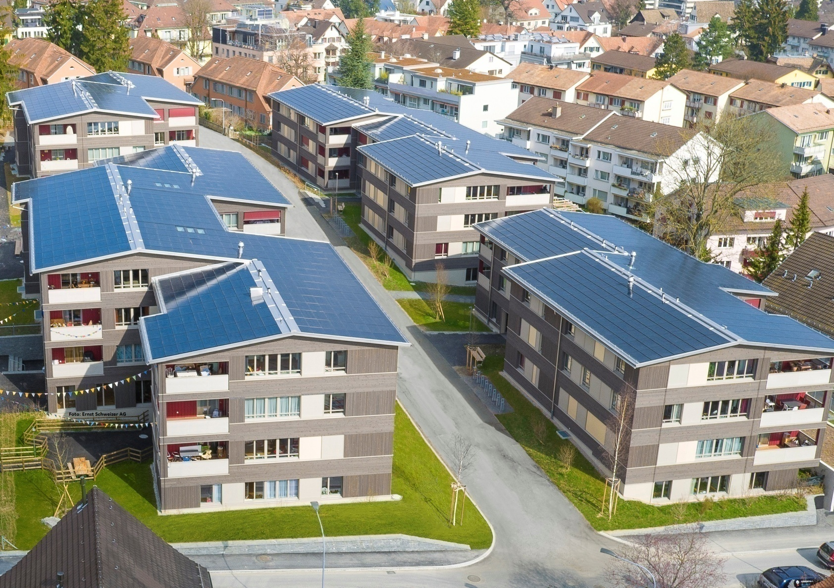
Beispiele
Allgemeine Baugenossenschaft Zürich (ABZ)
Balberstrasse
Zürich-Wollishofen
558 kWp
Photo:
Ernst Schweizer AG
https://www.solrif.com/abz-balberstrasse
https://www.solrif.com/solrif-dach-der-zukunft https://www.abz.ch/bauten/siedlungen/balberstrasse-2/

Slide 13
Ablauf
Motivation
Beispiele
Technik
Pause
Kosten-Nutzen
Kauf einer Solarstromanlage
Zusammenfassung

Slide 14
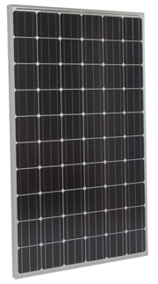
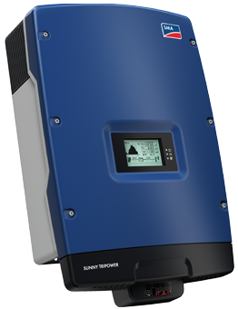
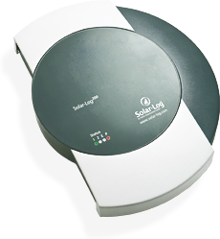
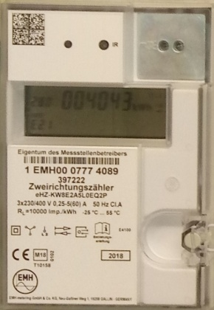
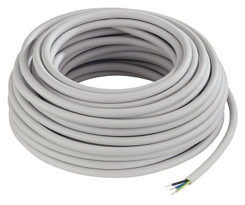

Technik
Komponenten
Energie-
Management
(S. 20 - 22)
Stromzähler / Moderne Messeinrichtung
Wechselrichter
PV-Modul
mit kristallinen Solarzellen
Stromkabel
Leerrohre

Slide 15
Technik
Komponenten - Solarstrommodule
Solarstrommodule enthalten Solarzellen, die mit drei verschiedenen Verfahren hergestellt werden.
Monokristalline Solarzellen
  Dieses Herstellungsverfahren liefert die langzeitstabilsten Solarzellen. Es ist deshalb für Privatanwender empfohlen.
Polykristalline Solarzellen
  Dieses Herstellungsverfahren ist preiswerter. Diese Solarzellen altern aber etwas schneller. Empfohlen nur für Profis.
Dünnfilm Solarzellen & Dünnfilm Module
  Dieses Herstellungsverfahren ist preiswerter. Dünnfilm Module altern schneller. Empfohlen nur für Profis.

Slide 16
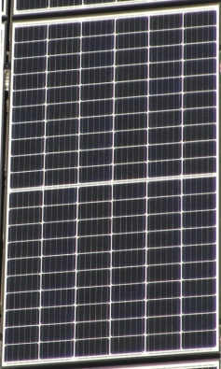
Technik
Komponenten - Solarstrommodule
Solarstrommodule enthalten Solarzellen, die mit drei verschiedenen Verfahren hergestellt werden.
Monokristalline Solarzellen
  Ein Standardmodul enthält entweder
  60 „ganze“ Solarzellen oder
  120 „halbe“ Solarzellen.
  Forscher des Fraunhofer-Center für Silizium-Photovoltaik CSP in Halle haben 2014 herausgefunden, dass der Wirkungsgrad eines Solarmoduls um etwa 5 % steigt, wenn „halbe“ Solarzellen verwendet werden. Der Grund sind reduzierte Widerstandsverluste durch den veränderten Stromfluss.

Slide 17
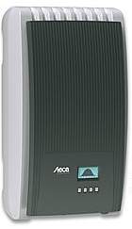
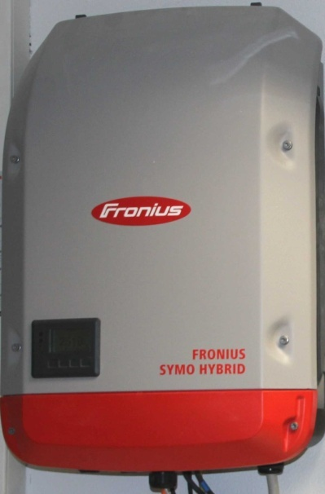
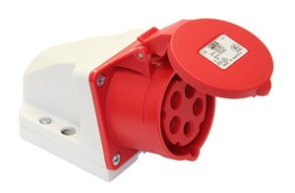
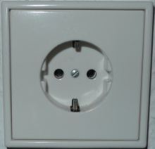
Technik
Komponenten - Wechselrichter
1. Wahl: Mit Drehstromanschluss
3…500 kW
Kleine Leistungen 0,4 …3 kW
Mit Wechselstromanschluss

Slide 18
Technik
Optimale Kombination
Wechselrichter mit Drehstromanschluss & Anzahl von PV Modulen
Optimale Eingangsspannung: 600 V…680 V DC für maximalen Wirkungsgrad
Standard PV Module haben
  120 „halbe“ Solarzellen,
  Abmessungen von ca. 1,14 m x 1,76 m (2 m²)
  34 V typische Betriebsspannungen,
  400…460 Wp (Watt-peak) Nennleistung unter Standard Test Bedingungen.
Daher werden bis zu 20 Module elektrisch in Reihe zu einem „String“ geschaltet.
  Das ergibt eine Nennleistung von bis zu 9 kW für einen String.
  Größere Solarstromanlagen haben ein vielfaches dieser Leistung.

Slide 19
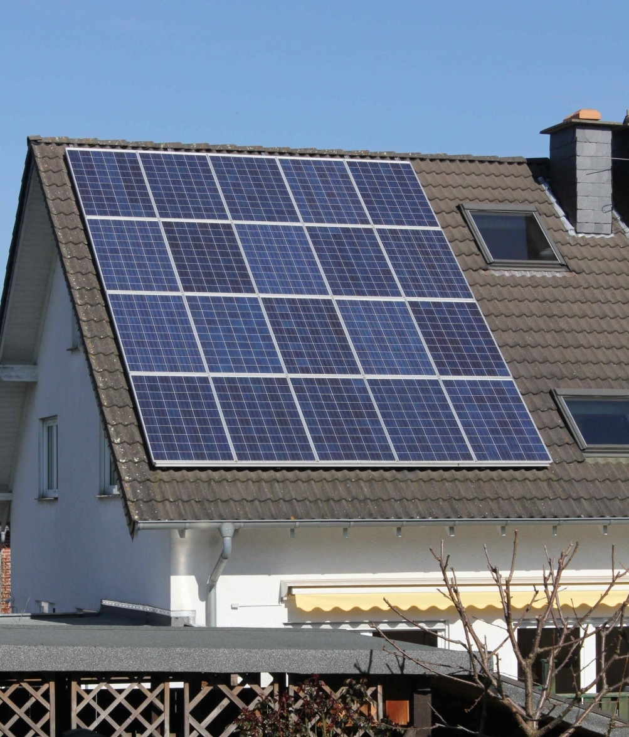
Technik
Optimale Kombination
Beispiel für eine PV Anlage
mit 20 PV Modulen
in Langerwehe
Dachfläche 5 m x 7 m = 35 m²
Kleinere Anlagen sind ab 1,6 kW mit 4 PV Modulen sinnvoll.

Slide 20
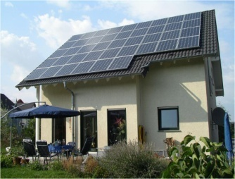
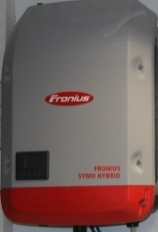
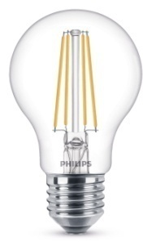
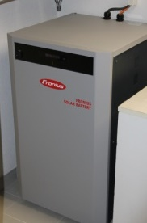
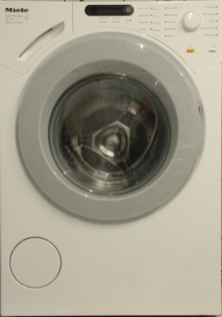
Technik - Einspeisemanagement
Mit einer Solarstromanlage hat Ihr Haus drei Stromzähler.
Zähler 1, Anzeige A zeigt den verbrauchten Strom aus dem öffentlichen Stromnetz an.
Zähler 1, Anzeige B zeigt den in das öffentliche Stromnetz eingespeisten Solarstrom an.
Zähler 2 misst den erzeugten Solarstrom. Er kann auch im Wechselrichter enthalten sein.
  Die Differenz „Zähler 2 – Zähler 1B“ ergibt den selbstverbrauchten Solarstrom.
  Der Eigenverbrauchsanteil ist das Verhältnis (Zähler 2 – Zähler 1B)/Zähler 2.
Zähler 3 liefert Messwerte für ihr privates Einspeisemanagement (Batterieladung).
Strom DC
Zähler 2
Strom AC
Wechsel-
richter
Daten
Solarmodule
Niederspannungs-
unterverteilung
(Zählerschrank)
Verbraucher
Batterie-
speicher
Zähler 1
Zähler 3
Anzeige B
Öffentliches Stromnetz
Anzeige A
Netz-Verknüpfungspunkt
(bis 25 kW Anschlussleistung)
Moderne
Messeinrichtung

Slide 21
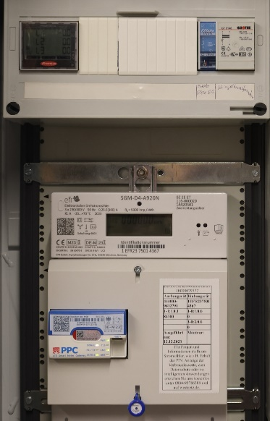
Technik - Energiemanagement
Betreiber von Solaranlagen mit einer installierten Leistung von bis zu 7 kW müssen ihre Anlagen mit einer Modernen Meßeinrichtung ausstatten. Dies ist der „Zähler 1“ auf Seite 20.
Betreiber von Solaranlagen mit einer installierten Leistung von größer 7 kW bis 25 kW müssen ihre Anlagen mit einem Intelligenten Meßsystem ausstatten, mit denen der Netzbetreiber die Ist-Einspeiseleistung abrufen kann. Hierfür ist eventuell ein neuer, größer Zählerschrank erforderlich !
Betreiber von Solaranlagen mit einer installierten Leistung von größer 25 kW müssen ihre Anlagen mit einem Intelligenten Meßsystem ausstatten, mit denen der Netzbetreiber jederzeit die Ist-Einspeiseleistung abrufen kann und die Einspeiseleistung stufenweise oder, sobald die technische Möglichkeit besteht, stufenlos ferngesteuert regeln können.
Zähler 3
Zähler 1
Seite 20
Erneuerbare-Energien-Gesetz - EEG 2023

Slide 22

Technik - Energiemanagement
Das Energiemanagement legt fest, mit welcher Priorität Solarstrom in einer Batterie gespeichert oder ins öffentliche Stromnetz eingespeist wird.
Wechselrichter mit Batterieanschluss (links) haben diese Funktion integriert. Sie kann aber auch durch ein separates Gerät (unten) realisiert werden.
Die Priorität sollte sein:
Solarstrom im Haushalt oder Elektroauto nutzen.
Solarstrom in einer Batterie speichern, um ihn später verbrauchen zu können.
Solarstrom in das öffentliche Stromnetz einspeisen.

Slide 23
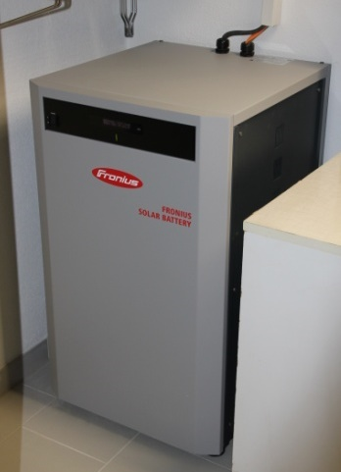
Technik
Batteriespeicher Optionen
1. Am Solarwechselrichter separat angeschlossen. Geht auch nachträglich!
2. Im Solarwechselrichter integriert
3. Unabhängig vom Solarwechselrichter. Geht auch nachträglich!
Beispiel
Fronius Wechselrichter
BYD 5 – 22 kWh
Beispiele
E3/DC
Batterien: 5 – 123 kWh
Installateur:
www.solartiger.de
Beispiele
SMA
Sunny Boy Storage,
Sunny Island
+ Batterie
Sonnen GmbH
sonnenBatterie eco
Batterie 5 – 495 kWh
4. Montageort
Am besten im Gebäude in einem ungeheizten Raum. Batterien haben eingeschränkte Temperaturbereiche, in der Regel 5°C – 35°C.
  https://solar.htw-berlin.de/studien/stromspeicher-inspektion-2024/

Slide 24
Technik
Unvollständige Liste weltweit führender Komponentenhersteller
Photovoltaik Module (Top 9, 2024)
  Jinko Solar Glas-Glas Module* China
  LONGI Solar China
  JA Solar Glas-Glas Module* China
  Canadian Solar China
  Trina Solar Glas-Glas Module* China
  Adani Solar India
  Tongwei Solar China
  Astronergy China
  DMEGC China
Wechselrichter (alphabetisch)
  E3DC www.e3dc.com Deutschland
  Fronius www.fronius.de Österreich
  Kostal www.kostal-solar-electric.com Deutschland
  RCT https://www.rct-power.com/de/ Deutschland
  SMA AG www.sma.de Deutschland
https://www.pv-magazine.com/2025/01/23/jinkosolar-takes-top-spot-on-woodmacs-list-of-pv-module-manufacturers/

Slide 25
Technik
Firmen mit Photovoltaik Modulproduktion in Deutschland & Schweiz
  * Glas-Glas PV Module versprechen eine höhere Lebensdauer
  als PV Module mit einer Kunststofffolie auf der Rückseite.
Sonnenstromfabrik Glas-Glas Module* www.sonnenstromfabrik.com
AxSun Solar GmbH Glas-Glas Module* www.axsun.de
BAUER Energiekonzepte Glas-Glas Module* https://bauer-energiekonzepte.de
paXos Solar GmbH Glas-Glas Module* https://paxos.solar
Autarq Solardachziegel https://www.autarq.com
Solteq Solardachziegel https://www.solteq.eu
Heckert Solar AG www.heckertsolar.com
Solarnova Deutschland GmbH www.solarnova.de
Aleo-Solar www.aleo-solar.de
3S Solar Plus AG (Folie 11) https://3s-solarplus.ch
BMI/Braas PV Indax & Premium Indach www.braas.de/produkte/solarsysteme
Nelskamp Solarziegel https://www.nelskamp.de/de/energiedaecher/solarziegel-planum-pv.html
Inndachmodule (Seite 11) gibt es von
Atarq, Aleo-Solar, AxSun, Braas, Nelskamp,
paXos, Solteq, 3S Solar Plus

Slide 26
Ausrichtung der Anlage
Der Jahresstromertrag ist abhängig von
Himmelsrichtung:
  Am besten die Anlage aufteilen und nach Osten und Westen ausrichten
    Neigung: 15°…25°
    Höherer Eigenverbrauch spart teuren Stromeinkauf !
    Die beste Ausnutzung der Dachfläche
    ~90 % Jahresstromertrag einer nach Süden ausgerichteten Anlage
  Nach Süden
    Neigung: 25°... 50°
    Speicher wegen der hohen Stromerzeugung im Sommer am Mittag
Verschattung
Daumenregel:
Am 21. Dezember um 12 Uhr Mittags
sollte kein Schatten auf die Solarstromanlage fallen.

Slide 27
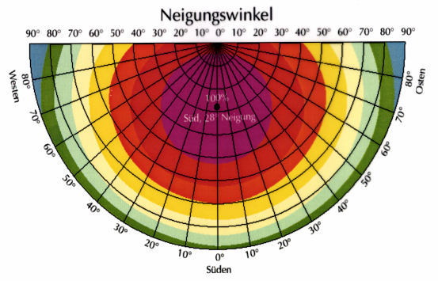
Ausrichtung der Anlage
Der Jahresstromertrag ist Abhängig vom
Jahresertrag 100 % 95 % 90 % 85 % 80 % 60 %
Maximaler Eigenverbrauch
mit Ost-West Anlagen Jahresnennertrag 90%
mit ~25° Neigung
Quelle: IBC-Solar AG

Slide 28
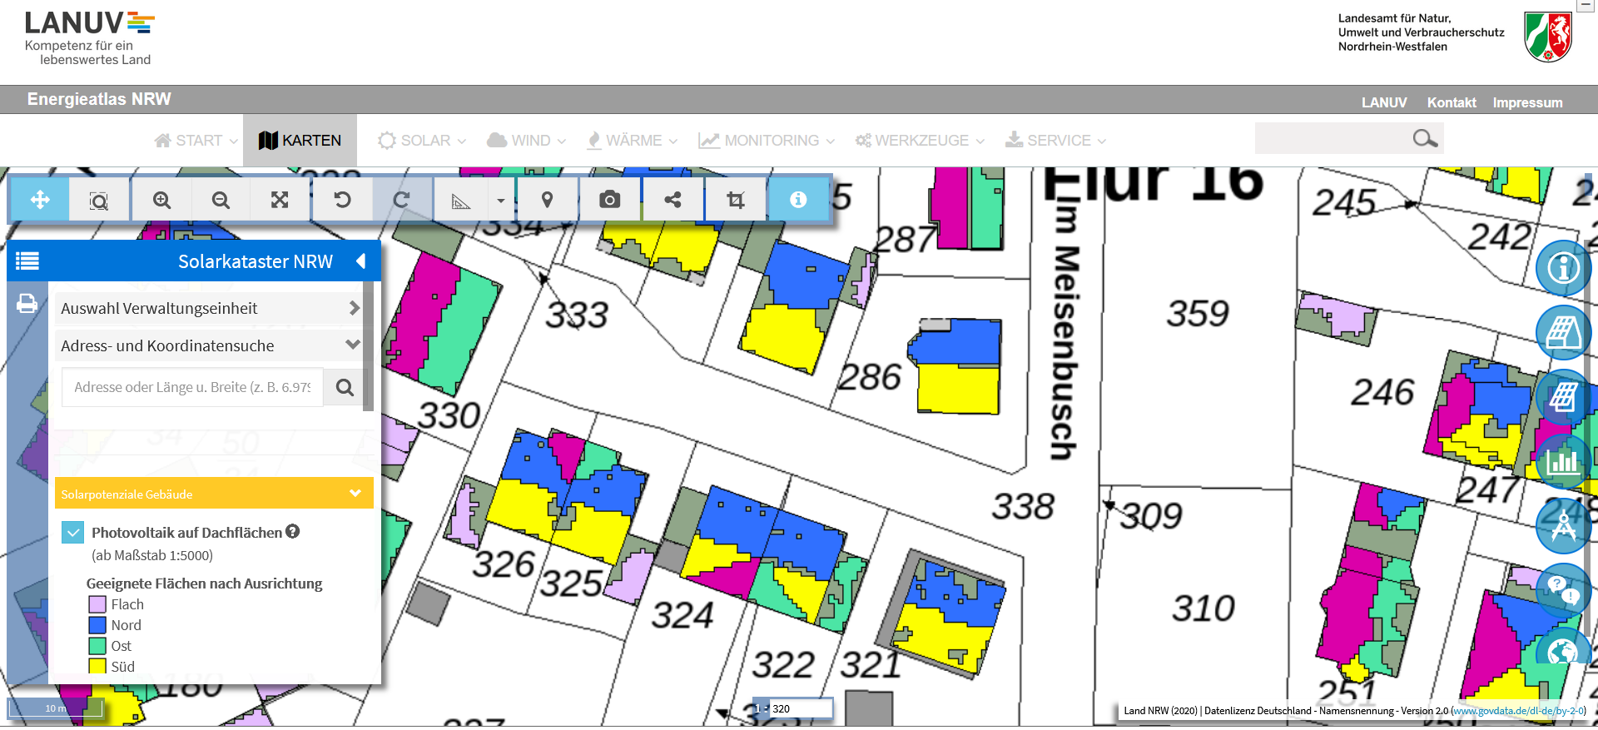
Beurteilung von Dächern
Folie 15
www.solarkataster.nrw.de

Slide 29
Ertragsbeispiele
1 MWp Solardach der Messe München-Riem
Solarstrahlung
in kWh/m²*a
∅ Stromertrag
1037 kWh/kWp
± 13 %
Jahr
Quelle: Solarenergieförderverein Bayern e.V.
www.sev-bayern.de

Slide 30

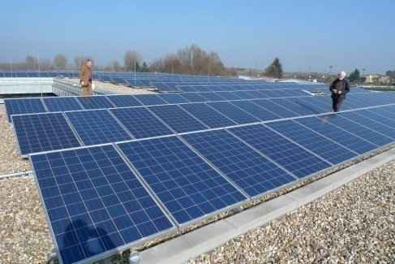
Ertragsbeispiele
7,8 kWp und 56 kWp in Langerwehe
∅ Stromertrag
996 kWh/kWp
992 kWh/kWp
Jahr
Quelle: LUNA e.V.

Slide 31
Ertragsbeispiele
Monatliche Stromerzeugung unserer 7,8 kWp Referenzanlage
18 Jahres Statistik
69 % im Sommerhalbjahr
kWh/kWp
Monat
Quelle: LUNA e.V.
Foto der Anlage auf Folie 9

Slide 32
Ertragsbeispiele
Zum Vergleich: Monatliche Stromerzeugung einer 3 MW
Windkraftanlage in Düren Echtz – 10 Jahres Statistik
34 % im Sommerhalbjahr
kWh/kW
Monat
Quelle: Bürgerenergie Kreis Düren e.G.

Slide 33
Ertragsbeispiele
Die Kombination: 3 MWp Solarstromanlagen und
3 MW Windkraftanlage (10 Jahres Statistik)
~44 % im Sommerhalbjahr
kWh/kW
Monat
Quellen: LUNA e.V.
Bürgerenergie Kreis Düren e.G.

Slide 34
Ablauf
Motivation
Beispiele
Technik
Pause
Kosten-Nutzen
Kauf einer Solarstromanlage
Zusammenfassung

Slide 35
Gesetze
Vergütungssätze für Solarstrom
Erneuerbare Energien Gesetz 2023, Solarspitzen Gesetz 2025
20 Jahre lang plus das Jahr der Installation
Nur noch für „Kleinanlagen“ bis 100 kWp
Netzanschluss ab 1.2.2025
Aufdach bis 10 kWp: 7,94 Ct/kWh
Aufdach, Anlagenteil 10 – 40 kWp: 6,88 Ct/kWh
Aufdach, Anlagenteil 40 - 100 kWp: 5,62 Ct/kWh
Diese Vergütungssätze sinken bei
bei späterem Netzanschluss geringfügig.
Möglichst viel Solarstrom selber verbrauchen statt einspeisen.
  Zum Beispiel mit einem Batteriespeicher, Elektroauto
Quelle:
https://www.sfv.de/eeg-verguetungen

Slide 36
Gesetze
Solarspitzen Gesetz 2025
„Gesetz zur Änderung des Energiewirtschaftsrechts zur Vermeidung von temporären Erzeugungsüberschüssen“
Gilt für neue Photovoltaik-Anlagen ab 2 kWp
keine EEG-Vergütung mehr für PV-Anlagen, in den Zeitintervallen, wenn an der Strombörse negative Preise auftreten.
Die entgangene Vergütung kann nach 20 Jahren nachgeholt werden, aber nur wenn die PV-Anlagen mit einem intelligenten Messsystem ausgestattet sind (Bild auf Folie 21).
Die Netzeinspeiseleistung ist auf 60 % der PV Modulleistung beschränkt („Zähler 3“ erforderlich) oder
Die Intelligente Messeinrichtung ist mit einer zusätzlichen Steuerbox ausgerüstet, über die der Netzbetreiber die Netzeinspeiseleistung drosseln kann. Dies ist Pflicht für neue PV-Anlagen ab 7 kW Nennleistung.
Quelle: Bundesgesetzblatt
https://www.recht.bund.de/bgbl/1/2025/51/VO.html

Slide 37
Kosten zu Nutzen
1. Option – Kein Batteriespeicher
PV Glas-Glas Module mit 31 Jahre Betriebszeit
2. Option – Mit Batteriespeicher
PV Glas-Glas Module mit 31 Jahre Betriebszeit
Batteriespeicher mit 15 Jahren Lebensdauer, und höherem Eigenverbrauchsanteil

Slide 38
Kosten zu Nutzen 1. Option
Beispiel: 7,92 kWp Anlage
Kaufpreis mit Umsatzsteuer ~11.088 €
Mit PV Modulen aus Deutschland ~1.400 € / kWp
100 % Eigenkapital (kein Kredit) ~11.088 €
Spezifische Stromerzeugung 950 kWh / kWp
Reduktion der Stromerzeugung 0,5 % / a
Stromerzeugung in 30,7 Jahren 160.967 kWh
Einnahmen aus 75 % Stromverkauf 7.905 €
Einnahmen aus 25 % Eigenverbrauch 24.724 €
Umsatzsteuer auf Eigenverbrauch 0 €
Kredit Tilgung und Zinsen 0 €
Versicherung, Zähler, 1 Reparatur* 5693 € *Wechselrichter
5 % Rücklage für Abbau 554 € nach 15 Jahren
Überschuss nach 31 Jahren ≈15.294 €
Berechnung in einer Excel Datei
www.vorort.bund.net/luna

Slide 39
Kosten zu Nutzen 1. Option
Rentabilität einer 7,92 kWp Anlage
€
Jährliche Entnahme (Annuität):
768 € (Jahren 1-15)
990 € (Jahren 16-30)
Eine Kalkulation über 31 Jahre enthält Unsicherheiten!
Jahre
Berechnung in einer Excel Datei
www.vorort.bund.net/luna

Slide 40
Kosten zu Nutzen
1. Option – Kein Batteriespeicher
PV Glas-Glas Module mit 31 Jahre Betriebszeit
2. Option – Mit Batteriespeicher
PV Glas-Glas Module mit 31 Jahre Betriebszeit
Batteriespeicher mit 15 Jahren Lebensdauer, und höherem Eigenverbrauchsanteil

Slide 41
Kosten zu Nutzen 2. Option
Beispiel: 7,92 kWp Anlage mit 10 kWh Batteriespeicher
Kaufpreis mit Umsatzsteuer ~16.088 €
Je kWp Nennleistung ~2.031 € / kWp
100 % Eigenkapital (kein Kredit) ~16.088 €
Spezifische Stromerzeugung 950 kWh / kWp
Reduktion der Stromerzeugung 0,5 % / a
Stromerzeugung in 30,7 Jahren 214.622 kWh
Einnahmen aus 50 % Stromverkauf 4.955 €
Einnahmen aus 50 % Eigenverbrauch 49.450 €
Umsatzsteuer auf Eigenverbrauch 0 €
Kredit Tilgung und Zinsen 0 €
Versicherung, Zähler, 1 Reparatur* 10.465 € *WR & Batterie
~5 % Rücklage für Abbau 804 € nach 15 Jahren
Überschuss nach 31 Jahren (≈27.048 €)
Berechnung in einer Excel Datei.
www.vorort.bund.net/luna

Slide 42
Kosten zu Nutzen 2. Option
Rentabilität einer 7,92 kWp Anlage
mit 10 kWh Batteriespeicher
€
Jährliche Entnahme (Annuität):
1009 € (Jahren 1-15)
1867 € (Jahren 16-30)
Eine Kalkulation über 31 Jahre enthält Unsicherheiten!
Jahre
Berechnung in einer Excel Datei
www.vorort.bund.net/luna

Slide 43
Ablauf
Motivation
Beispiele
Technik
Pause
Kosten-Nutzen
Kauf einer Solarstromanlage
Zusammenfassung

Slide 44
Kauf einer Solarstromanlage
Dach prüfen
  Keine Verschattung, insbesondere am 21. Dezember um 12 Uhr
  Die Berechnung eines Statikers soll vorliegen,
  Das Dach muss 500 kg/m² für die PV-Anlage und Schnee tragen können.
  30 Jahre Lebensdauer.
  Ein Dachdecker sollte sich einmal die Dachlatten ansehen.
Mindestens 2 Angebote einholen
  Installateur muss Gebäude, Dach und Sicherungskasten besichtigen
  Fragen Sie nach Referenzanlagen des Installateurs
  Kreis Düren: „2000 x 1000“ Klimaschutzprogramm prüfen
Angebot
  Komplettpreis incl. Montage
  PV Module & Wechselrichter: deutsche oder chinesische Hersteller?
  Datenblätter für PV-Modul, Wechselrichter, Montagesystem
    Kristalline PV Module zertifiziert nach Standard IEC61215
  Spezielle PV Kabel, Verlegung in Leerrohren
  Erdung und Blitzschutz

Slide 45
Kauf einer Solarstromanlage
Unvollständige Liste von Solarstrom Installateuren in alphabetischer Reihenfolge
Cremer & Klein, Simmerath, www.cremer-klein.de
Elektrotechnik Maidhof, Langerwehe www.elektro-technik-maidhof.de
EUT Haustechnik, Oberzier www.eut-haustechnik.de
Fassbender, Düren www.elektro-fassbender.de
Harperscheidt, Kreuzau www.solartiger.de
H-S-E-Tec GmbH, Hückelhoven www.hse-tec.de
Lebherz und Partner, Aachen www.lebherz-und-partner.de
Lorsche Elektrohaustechnik, Langerwehe www.lorsche-eht.de
Mertens, Monschau www.elektro-juergen-mertens.de
Meuthen Elektrotechnik, Langerwehe Schlich www.meuthen-elektrotechnik.de
Regtech UG, Simmerath www.regtech-energie.de
Remember, Stolberg www.remember-solartechnik.de
Schaaf & Dornhöfer, Aachen www.dornhoefer-ac.de
Schmitz, Stolberg www.schmitz-gebaeudetechnik.de
Sotech, Stolberg www.sotech.de
Wieso Wiedemann Solartechnik, Aachen www.wieso-online.de
Wunstorf, Inden www.indeland-photovoltaik.de

Slide 46
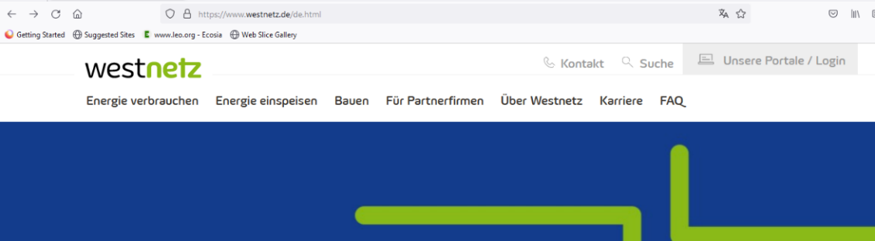
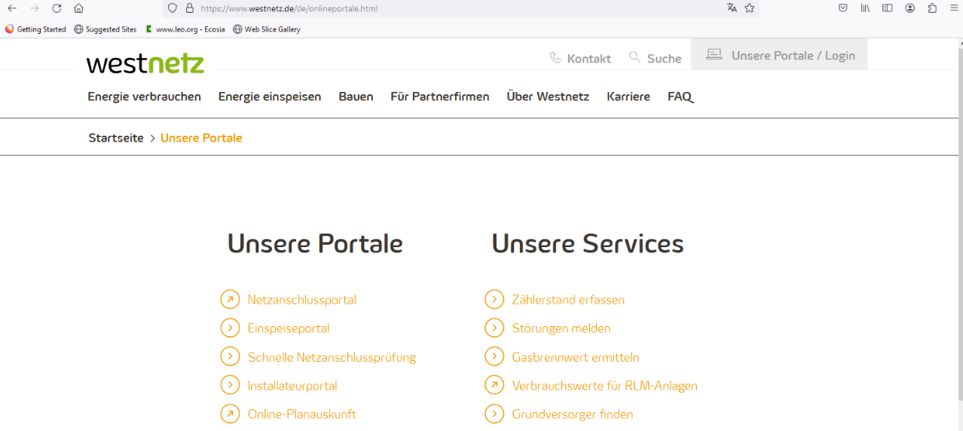
Kauf einer Solarstromanlage
Parallel zu den Angeboten bei Ihrem Stromnetzbetreiber eine
Anfrage auf Erteilung der Anschlusszusage stellen
  Beispiel Westnetz
Einspeiseportal auswählen
->

Slide 47
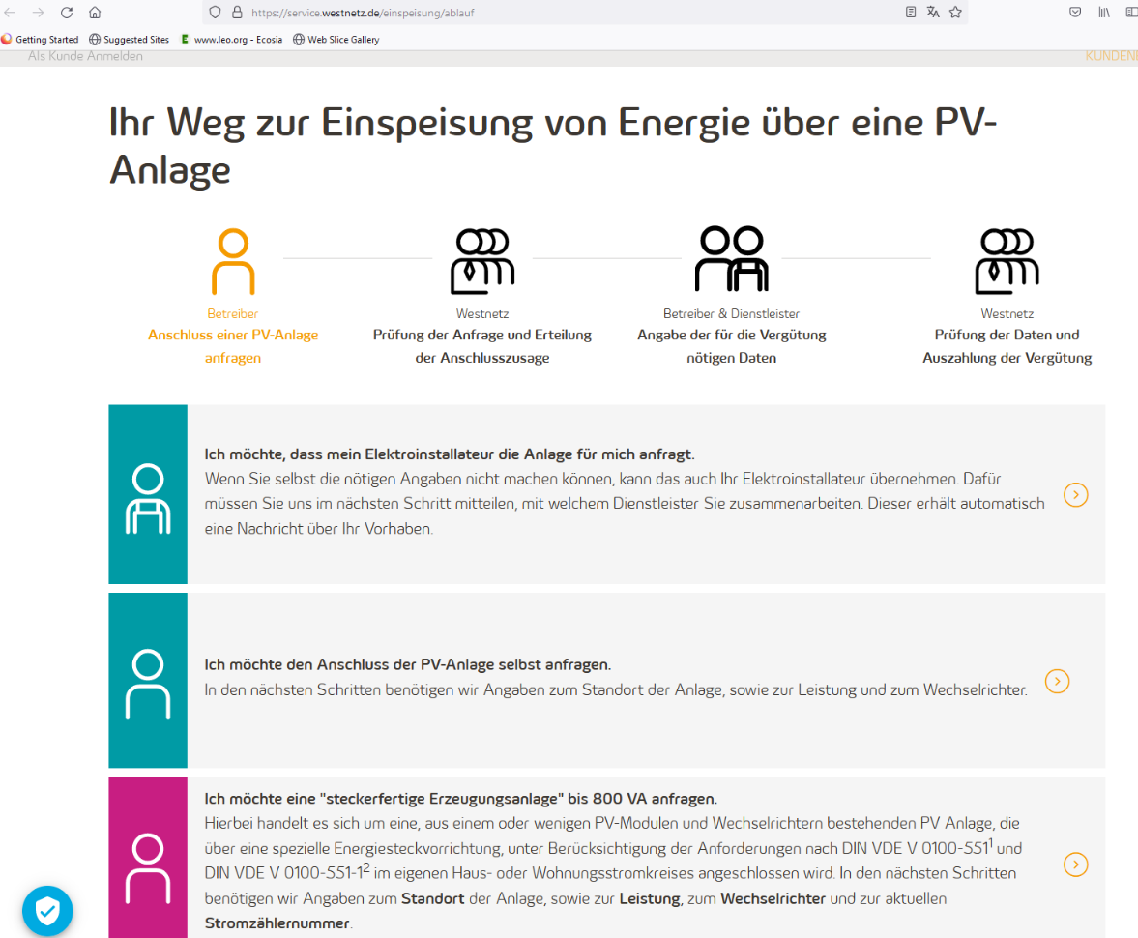
Kauf einer Solarstromanlage
Anfrage eingeben
  Anfrage „Anschluss der PV-Anlage“ selber stellen oder
  Aus den Angeboten den „Installateur der Wahl“ aussuchen
    Der Installateur stellt diese Anfrage in Ihrem Auftrag.

Slide 48
Kauf einer Solarstromanlage
Netzbetreiber erteilt die Anschlusszusage.
Auftrag an den Installateur und Installation
  Installateur baut die Solarstromanlage ein.
  Der Netzbetreiber (Westnetz) schließt die Anlage an das Stromnetz an.
    Anschlussdatum dokumentieren (Formular, Foto)
  Sie müssen sich als Betreiber, die Solarstromanlage und, falls vorhanden, den Batteriespeicher separat im Markstammdatenregister der Bundesnetzagentur anmelden:
  www.marktstammdatenregister.de
    Diese Anmeldung müssen sie gut dokumentieren
    Die beiden Dokumentationen sind hilfreich, falls der Netzbetreiber die EEG Vergütung einmal nicht bezahlen will.
  In die Wohngebäudeversicherung eintragen lassen oder separate Allgefahrenversicherung für PV Anlagen abschließen (Kosten ~0,3 % des Kaufpreises aber mindestens 80 € pro Jahr)
www.sfv.de/artikel/erneute_registrierungspflicht_fuer_alle_anlagenbetreiber.htm

Slide 49
Betrieb einer Solarstromanlage
Messstellenbetrieb
  Ist durch das „Gesetz über den Messstellenbetrieb und die Datenkommunikation in intelligenten Energienetzen“ leider komplizierter geworden.
  Der Netzbetreiber ist für den Messstellenbetrieb grundzuständig.
  Sie können aber auch einen anderen Messstellenbetreiber auswählen. Fragen Sie ihren Installateur nach seinen Erfahrungen.
  Unsere Erfahrungen
    Solarstromanlagen bis 7 kWp müssen mit einer „Modernen Messeinrichtung“ kombiniert werden. Das ist ein digitaler Stromzähler ohne Kommunikationseinheit. Die zulässige Preisobergrenze für die Miete einer Modernen Messeinrichtungen beträgt 25 € im Jahr.

Slide 50
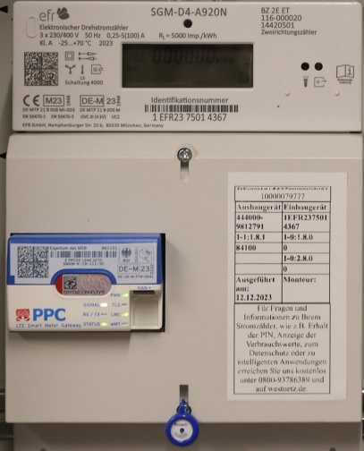
Betrieb einer Solarstromanlage
Messstellenbetrieb
  Ist durch das „Gesetz über den Messstellenbetrieb und die Datenkommunikation in intelligenten Energienetzen“ leider komplizierter geworden
  Der Netzbetreiber ist für den Messstellenbetrieb grundzuständig.
  Sie können aber auch einen anderen Messstellenbetreiber auswählen. Fragen Sie ihren Installateur nach seinen Empfehlungen.
  Unsere Erfahrungen
    Solarstromanlagen über 7 kWp Nennleistung werden mit einem „Intelligenten Messsysstem“ (iMS) kombiniert. Das ist eine „Moderne Messeinrichtung“ mit einer „Kommunikationseinheit“.
    Der Netzbetreiber Westnetz informiert über Preise für den Messtellenbetrieb mit dem Preisblatt-mme-und-ims-2025. iMS kosten demnach für Anlagenbetreiber:
      über 7 bis einschließlich 15 kW 50 € / Jahr
      über 15 bis einschließlich 25 kW 110 € / Jahr
      über 25 bis einschließlich 100 kW 140 € / Jahr
https://www.westnetz.de/content/dam/revu-global/westnetz/documents/ueber-westnetz/unser-netz/netzentgelte-strom/preisblatt-mme-und-ims-2025.pdf

Slide 51
Betrieb einer Solarstromanlage
Rechnung an Netzbetreiber stellen
Nach Ablauf jedes Kalenderjahres nach Sylvester/Neujahr innerhalb von 14 Tagen dem Netzbetreiber eine Rechnung über die in das öffentliche Stromnetz eingespeiste Solarstrommenge des letzten Jahres stellen. Damit wird der Netzbetreiber über die Zahlungsverpflichtung in Kenntnis gesetzt.
Alternative kann dies bei der Westnetz GmbH auch durch die Zählerstandsübermittlung geschehen per Postkarte vom Netzbetreiber oder im Internet.
Stromzähler als „Intelligente Messeinrichtung“ übermitteln den Zählerstand automatisch alle 15 Minuten.

Slide 52
Wartung einer Solarstromanlage
Zähler ablesen
  Mindestens 1x im Monat
    Den eigenen Solarstromertrag mit einer Referenzanlage vergleichen.
    -> LUNA Internetseite -> Linke Spalte: Strom aus Sonnenlicht in Langerwehe
  Eine tägliche Ablesung kann auch automatisiert werden.
    Beispiele: www.sunnyportal.com/Templates/Start.aspx
Inspektionsarbeiten für einen Installateur
  Photovoltaikmodule auf Verschmutzung oder Beschädigung prüfen
    Bei reduziertem Ertrag: Messung der Spannungs-Stromkennlinie
  Unterkonstruktion (Gestelle) prüfen
    Schraub- und Klemmverbindungen auf Festigkeit sowie Kabel prüfen
    Dachziegel nahe Dachhaken auf Beschädigungen prüfen
  Wechselrichter prüfen
    Festigkeit der Kabelanschlüsse, Zustand der Kabel
    Elektrische Isolation prüfen auf Erdschlussfehler
    Sichtprüfung der Überspannungsableiter
  Einspeisezähler prüfen

Slide 53
Ablauf
Motivation
Beispiele
Technik
Pause
Kosten-Nutzen
Kauf einer Solarstromanlage
Zusammenfassung

Slide 54
Zusammenfassung
Solarstromanlagen
Haben eine positive Energiebilanz: Faktor 15
Sind wirtschaftlich durch Eigenverbrauch und das EEG Gesetz in Verbindung mit einem vernünftigen Angebot eines Installateurs
Die lange Betriebszeit erfordert hohe Qualität! Daher bevorzugt Glas-Glas Module mit Monokristallinen Solarzellen verwenden.

Slide 55
Zusammenfassung
LUNA im Internet
Messwerte von 4 Solarstromanlagen
PDF Dateien mit Informationen zu
  Solarenergie in Langerwehe
  Erstinformationen zu Solarstromanlagen
Excel Dateien zum Nachrechnen
  Wirtschaftlichkeitsanalyse von zwei 7.92 kWp PV-Anlagen mit 25 % Eigenverbrauch ohne Batteriespeicher (Option 1) mit 50 % Eigenverbrauch mit Batteriespeicher (Option 2)
  Ohne Garantie, Verbesserungsvorschläge sind willkommen!
www.vorort.bund.net/luna

Slide 56
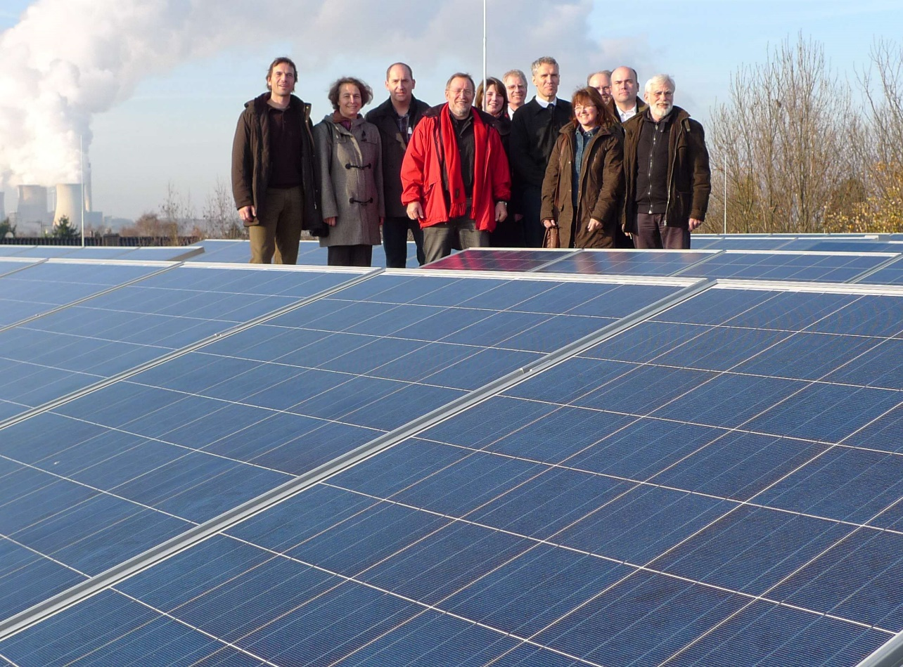
Prima Klima - Strom von der Sonne
Ulrich Böke
Langerweher Umwelt- und Naturschutz Aktion e.V.
BUND Ortsgruppe Inden / Langerwehe

Slide 57
Anhang

Slide 58
CO₂ Gehalt in der Atmosphäre
Mauna Loa Observatory, Hawaii
CO₂ Konzentration (ppm)
450
Jahr
Kritischer Trend: Jedes Jahr 2,5 ppm mehr, im Jahr 2035: 450 ppm
ppm = parts per million, 10 000 ppm = 1 %
Quelle: Dr. Pieter Tans www.esrl.noaa.gov/gmd/ccgg/trends

Slide 59
Klima-Krise
Gemessenen Jahresmittelwerte der Lufttemperatur in Jülich
Temperaturen in °C
7-Jahre Temperaturmittelwert
2017-2023
Demnach hat die Region Jülich das gesetzlich festgelegte Klimaziele von 2015 einer maximalen Erwärmung von 1,5 Grad überschritten.
30-Jahre Temperaturmittelwert
1961-1990
+2,0°C
Mittlere Jahres Temperaturen
Jahre
Ulrich Böke (Diagramm)
FZ Jülich (Daten)

Slide 60
Gute Gründe für Solarstrom
Solarenergie ist kostenlos.
Eine Solarstromanlage erzeugt in 20 Jahren in Deutschland 10 mal mehr Strom als zur Herstellung der Anlage verbraucht worden ist.
Solarstrom erzeugt sehr geringe CO₂ Emissionen von 50 gr./kWh [1] im Vergleich zu 900 gr./kWh eines Kohlekraftwerkes [2].
Fast wartungsfreier Betrieb. Ein Blick auf den Solarstromzähler reicht.
  Alle 4 Jahre oder bei geringerer Solarstromerzeugung als eine Referenzanlage in der Nachbarschaft sollte ein Installateur die Solarstromanlage warten. (Folie 53)
Erzeugung von wertvollem Spitzenlaststrom insbesondere im Sommer, wenn es weniger Flusswasser für die Kühlung von konventionellen Kraftwerken gibt.
PV Module „auf dem Dach“ reduzieren die Aufheizung eines Gebäudes an heißen Sommertagen.
Kein Landverbrauch. Dächer bieten genug Platz und machen das Haus wertvoller, wenn es ein Gebäude gegen Wettereinflüsse schützt und Strom produziert.
[1] Sharp: Environmental Report 2004
[2] http://www.netl.doe.gov/publications/proceedings/01/carbon_seq/1b2.pdf

Slide 61
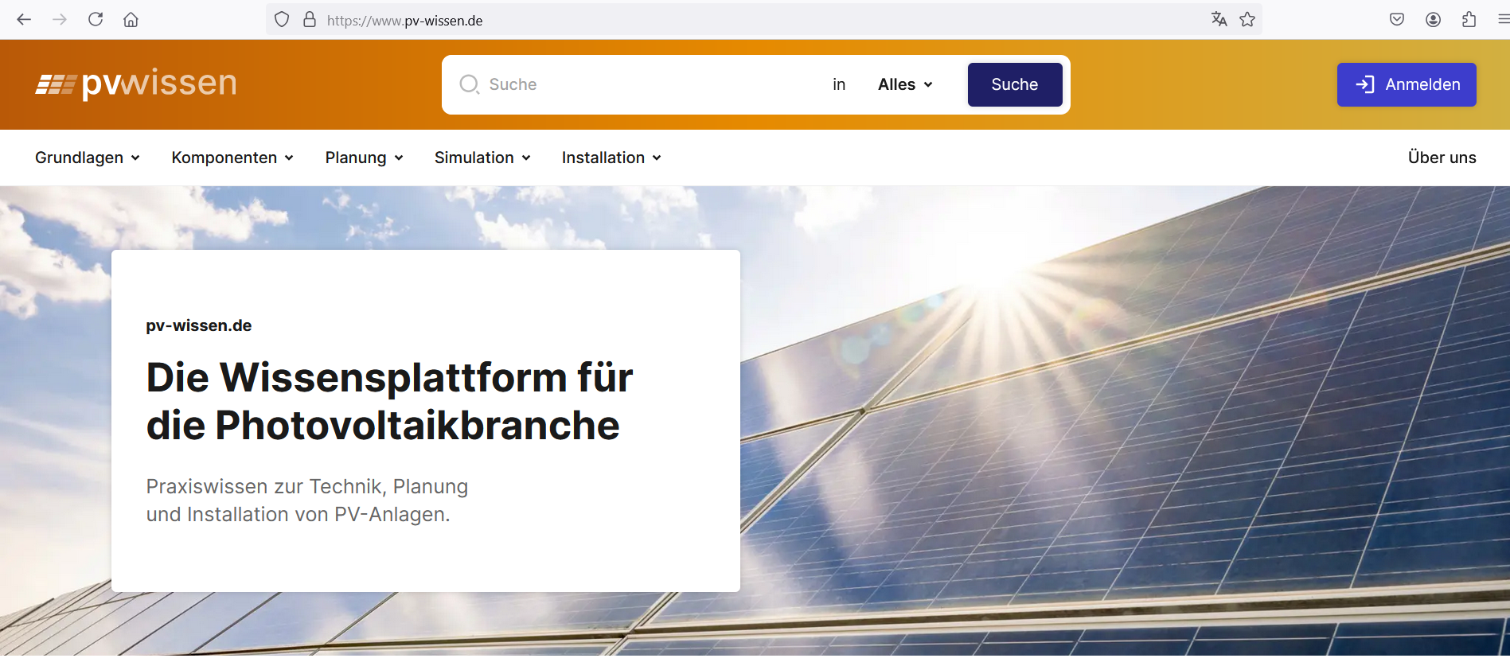
Weitere Details zu Solarstrom Anlagen
https://www.pv-wissen.de/
https://www.pv-wissen.de/ueber-uns/

Slide 62
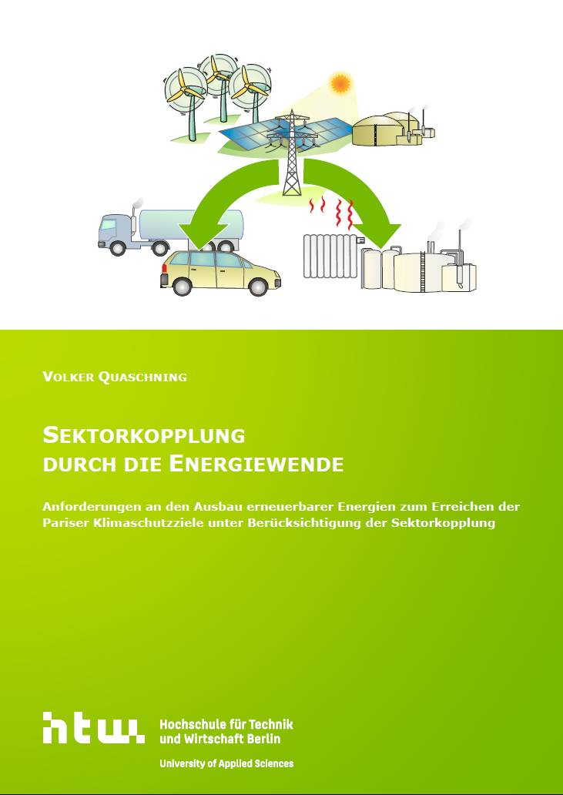
Wie viel Solarstrom braucht Deutschland ?
Prof. Dr. Volker Quaschning
Für einen erfolgreichen Klimaschutz müssen die Sektoren Strom, Wärme und Verkehr bis zum Jahr 2040 vollständig dekarbonisiert werden.
Künftig wird auch ein großer Teil des Energiebedarfs in den Sektoren Wärme und Transport durch elektrischen Strom aus Solar- und Windkraftanlagen gedeckt werden müssen. Dadurch steigt der Stromverbrauch von derzeit 628 TWh auf mindestens 1320 TWh.
Empfiehlt eine regenerative Stromerzeugung bis 2040 aufzubauen mit installierten Nennleistungen
  200 GW Onshore-Windkraft (an Land)
  76 GW Offshore-Windkraft (auf See)
  400 GW Photovoltaik
  (~5000 W pro Person)
http://www.volker-quaschning.de/ publis/studien/sektorkopplung/index.php

Slide 63
Ertragsbeispiele
Statistik der 7,8 kW Photovoltaikanlage Familie Jung in Langerwehe
Absoluter Mittelwert 994 kWh/kWp ±12 %
seit der Inbetriebnahme im August 2007
Mittelwerte über 12 Monate →

Slide 64
Technik
Energiespeicher
Die zukünftige Energieversorgung in Deutschland wird nach dem derzeitigen Stand der Technik drei Speichertechnologien nutzen.
Batteriespeicher in Gebäuden und Elektrofahrzeugen (Folie 19)
Pumpspeicherkraftwerke, deren Anzahl in Deutschland aber begrenzt ist.
Das vorhandene Erdgasnetz zur Speicherung von Wasserstoff und künstlichem Methangas. Mindestens drei Firmen bieten Anlagen zur Herstellung von Methangas an:
  Sunfire GmbH, https://www.sunfire.de/de/syngas
    Hat 75 % Wirkungsgrad im Projekt HELMETH gemessen publiziert 2018
    Nennt 82 % Wirkungsgrad im Factsheet von November 2021
  Hitachi Zosen Inova EtoGas
    https://www.hz-inova.com/de/renewable-gas/etogas/
    Partner im Projekt Wombat 2012 – 2016, 65 % Wirkungsgrad publiziert 2016
  EXYTRON Vertrieb GmbH
    https://exytron.online/set-zet-2/
    Projekt: https://luebesse-energie.de/unsere-energiefabriken/
  https://de.wikipedia.org/wiki/Power-to-Gas

Slide 65
Technik
Energiespeicher
Die zukünftige Energieversorgung in Deutschland wird nach dem derzeitigen Stand der Technik drei Speichertechnologien nutzen.
Batteriespeicher
Informationen über Batteriespeicher für Solarstromanlagen bietet die Forschungsgruppe Solarspeichersysteme der Hochschule für Technik und Wirtschaft Berlin an.
Im Februar 2025 ist auf der Internetseite unten die Studie
Stromspeicher Inspektion 2025
veröffentlicht worden. Darin wird die Effizienz von 22 Stromspeichersystemen in zwei Leistungsklassen (5 kW, 10 kW) verglichen.
  https://solar.htw-berlin.de/studien/stromspeicher-inspektion-2025/

Slide 66
Potential für Photovoltaik in Langerwehe
Gemeinde Langerwehe 41,5 Mio. m²
Davon Flächen von Wohn-
und Gewerbegebieten 6,1 Mio. m²
Davon versiegelte Flächen 1,4 Mio. m²
  Quelle: Berechnungsgrundlage für Niederschlagswasser
Davon 25 % Potential für Photovoltaik 0,35 Mio. m²
Photovoltaik Schallschutzwand an der A4 0,02 Mio. m²
Summe 0,37 Mio. m²
bei ∅ 22 % Modulwirkungsgrad: 81 MWp, ~ 77 Mio. kWh/a
66 % des Stromverbrauchs von Langerwehe !

Slide 67
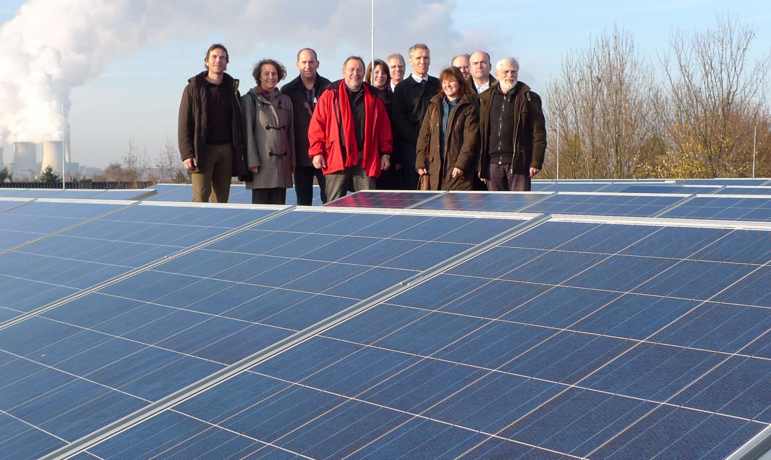
Beispiele – Gesamtschule Langerwehe

Slide 68
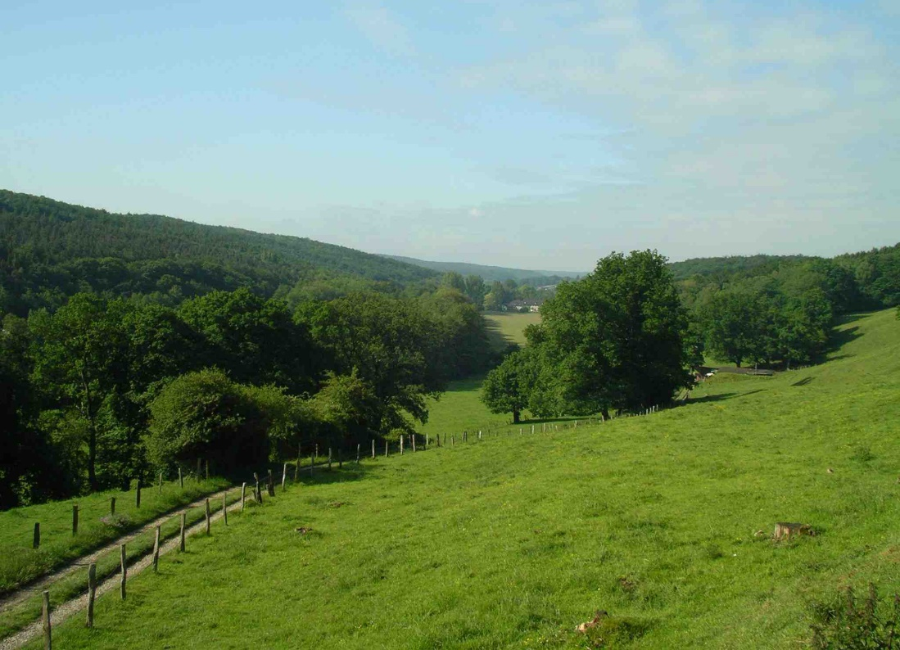
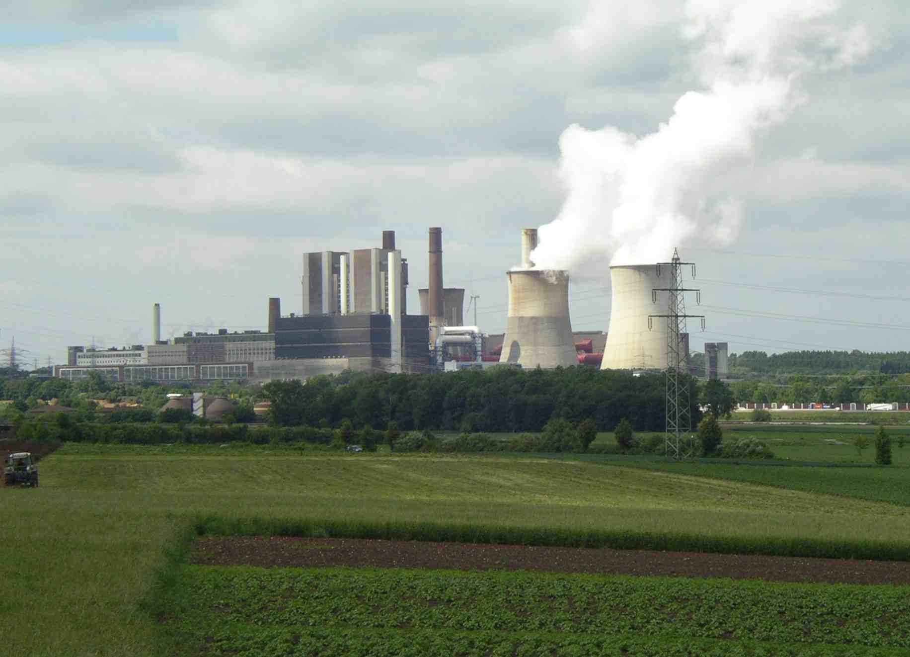
Langerwehe im Spannungsfeld
Naturpark Nordeifel
Braunkohle Nutzung
Fotos: Ulrich Böke

Slide 69
Bild Nachweise
Photos und Graphiken von Ulrich Böke
Folien 1, 4, 9
Folie 14, (Fronius Wechselrichter, Steckdosen, Moderne Meßeinrichtung)
Folien 19, 20, 21, 22, 23
Folien 30, 31, 32, 33
Folien 39, 42
Folien 49, 50
Folie 56
Folie 59
Folie 63
Folien 67, 68

Slide 70
Bild Nachweise
Es werden Photos und Graphiken anderer Eigentümer mit deren Erlaubnis verwendet.
Folie 1: Das Logo der Volkshochschule Rur-Eifel
Folie 3: Gesellschaft für Ökologische Forschung e.V.
Folie 10: RoofTech GmbH
Folie 11: SunTechnics Fabrisolar AG, Schweiz
Folie 12: Ernst Schweizer AG, Schweiz
Folie 14: SMA Technology AG, Solare Datensysteme GmbH
Folie 17: STECA GmbH
Folie 20: LED Lampe von Signify (früher Philips Lighting)
Folie 27: IBC-Solar AG
Folie 28: Solarkataster NRW, www.solarkataster.nrw.de
Folie 29: Graphik von Ulrich Böke mit Daten des Solarenergieförderverein Bayern e.V.
Folien 46, 47: Internetseiten der Westnetz GmbH
Folie 58: Graphik von Ulrich Böke mit Daten des US National Oceanic & Atmospheric Administration
Folie 62: Professor Dr. Volker Quaschning
Alle Folien: Das Logo des Bund für Umwelt und Naturschutz Deutschland e.V.
Alle Folien: Das 100% Erneuerbare Energien LOGO gehört Prof. Dr. Eberhardt Waffenschmidt,
www.100pro-erneuerbare.com Sehr interessant !

Slide 71
Kontakt
Die Verantwortung für die Inhalte in diesem Vortrag,
auch urheberrechtlicher Natur, liegen bei dem Referenten.
Bei Fragen oder Ansprüchen kontaktieren Sie mich bitte direkt.
Ulrich Böke
Email: ulrich.barbara.boeke(at)t-online.de

